Slide 1
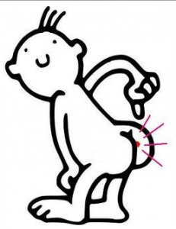
Zelfzorgstandaard
Aambeien

Slide 2
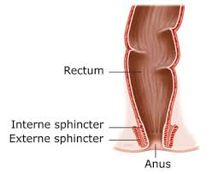
Anatomie – Anale kanaal
Anale kanaal: gebied tussen endeldarm en anus
Kringspieren of sluitspieren
Zwellichaampjes: 'vaatkussentje', helpt kringspieren afsluiten → voorkomt lekkage vocht en gas

Slide 3
Anatomie - Aambeien
Zwellichamen uitgerekt/uitgezet → aambeien
Soort spataderen
Zwellichamen zakken tot in het nauwe anale kanaal of erbuiten = steunweefsel beschadigd
Lekkage van slijm, bloed of ontlasting

Slide 4
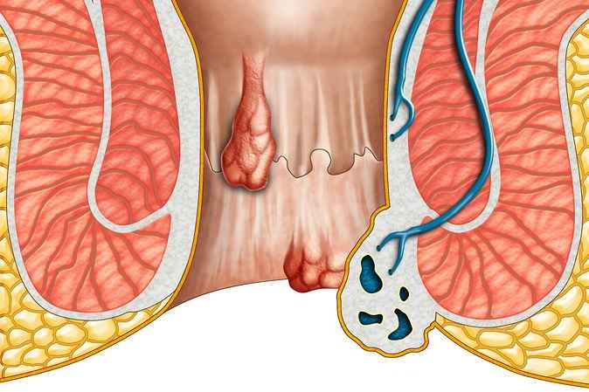
Anatomie – aambeien

Slide 5
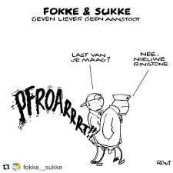
Oorzaken
Te veel druk = oorzaak aambeien
Harde ontlasting (= obstipatie) en persen
Langdurig op het toilet zitten
Uitstel bij aandrang
Diarree
Leeftijd
Slijtage steunweefsel + meer obstipatie
Zwangerschap
Verslapping steunweefsel + meer obstipatie
Veel hoesten
Notes:
Leefgewoonten: te veel wassen, uitknijpen, peurteren

Slide 6
Klachten
Helderrood bloed op ontlasting, toiletpapier of in toiletpot → bloeding aambei
Irritatie en jeuk → lekkage slijm en ontlasting
Lekkage van een beetje ontlasting
Uitpuilen van een aambei
Pijn tijdens of na de stoelgang
Angst voor pijn → spanning kringspier → obstipatie
Aambeien herstellen meestal binnen een paar weken vanzelf

Slide 7
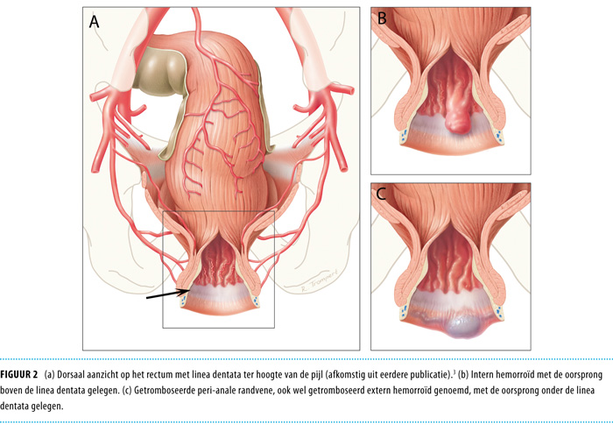
Graden van ernst
Graad 1: helderrood bloed aan de ontlasting, meestal geen last
Graad 2: Uitpuilen bij persen + spontane terugtrek
Graad 3: Aambei blijft aan de buiten kant zitten, kan worden teruggeduwd

Slide 8
Graden van ernst (2)
Graad 4:
Uitpuilende aambei is ong. 1-2 cm groot
Het kan niet worden teruggeduwd
Veel pijn
Lekkende ontlasting = remsporen
Patiënt kan nauwelijks zitten
Vaak indicatie voor spoedchirurgie

Slide 9
Vergelijkbare rectale aandoeningen
Fissuren
Scheurtje slijmvlies/huid anale kanaal
Soms ontsteking → erg pijnlijk
Oorzaken:
Harde ontlasting
Ernstig diarree
Anale seksuele contact

Slide 10
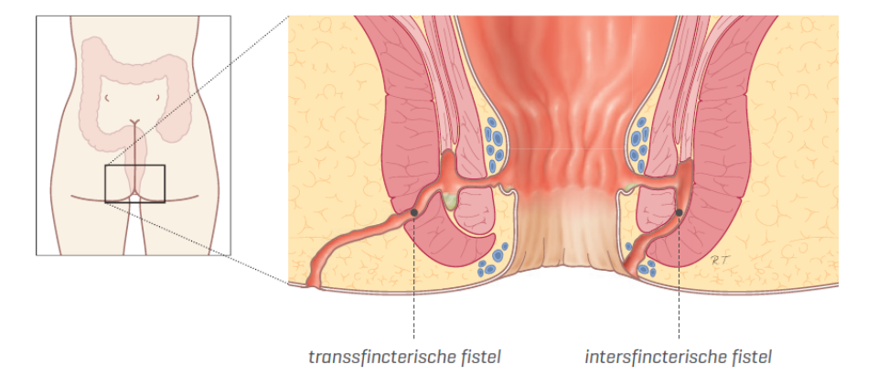
Vergelijkbare rectale aandoeningen
Anale fistels
Uitpuilende anale klier
Ontsteking klier = abces
Pijnlijk
Behandeling:
Chirurgisch verwijderen van de fistel
Behandeling ontsteking

Slide 11
WHAM : Wie?
Kind
Zeldzaam
Jeuk aan de anus → wormen
Vanaf jongvolwassen leeftijd
Zwangere vrouwen
Persoon ouder dan 50 jaar
Oorzaak vaak verstopping
Plotseling last en bloed in ontlasting? → tumor

Slide 12
WHAM: Hoelang?
Eerste keer klachten? → is het een aambei?
> 2 weken?

Slide 13
WHAM: Actie
Al wat geprobeerd?
Niet medicamenteuze maatregelen
Bestrijden van harde ontlasting
Lokale behandeling tegen pijn en jeuk
Aanhoudende jeuk → allergie product
Schimmelinfectie

Slide 14
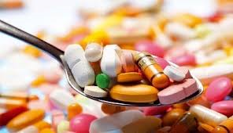
WHAM: Medicatie
Medicatie met bijwerking → obstipatie
Opioïden
Tricyclische antidepressiva
Antihistaminica
Antipsychotica
Bètablokkers
Diuretica
Ijzerpreparaten
Statines
Medicatie met bijwerking → verhoogd bloedingsrisico
Anticoagulantia

Slide 15
Huisarts
Klachten >2 weken
Bloed en slijm vermengt met ontlasting
Aanhoudend bloedverlies
Ernstige pijn
Remsporen in de broek
Bij twijfel → aambei, fissuur of anale fistel?

Slide 16
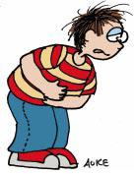
Huisarts
Verandering stoelgangpatroon, bv. afwisselend diarree en verstopping
Buikpijn, opgeblazen gevoel en braken
Drukkend gevoel of loze aandrang
Afvallen, verminderde eetlust, ziek voelen of koorts

Slide 17
Leefstijl Advies
Algemeen
Zorg voor zachte ontlasting, dus eventueel middel tegen verstopping adviseren!
Niet lang op toilet zitten
Bij aandrang naar toilet
Hard persen vermijden

Slide 18
Leefstijl Advies (bij harde ontlasting)
Niet medicamenteus
Dieetmaatregelen: vezelrijke voeding, zemelen, gedroogde pruimen, laxerende limonadesiroop
Voldoende vochtinname (1,5 -2 liter per dag)
Lichaamsbeweging
Ontbijt niet overslaan
Zelfbehandeling
Middelen tegen obstipatie: vezelproducten psylliumzaad of sterculiagom

Slide 19
Advies (bij pijn, jeuk en irritatie)
Niet medicamenteus
Na ontlasting anus schoonmaken met een natte washand/ongekleurd toiletpapier of lauw water
Geen zeep
Warm bad
Geen kunststof ondergoed of inlegkruisjes
Niet krabben
Zelfbehandeling
Aambeiengel (met aloë), aambeien zalf en aambeien doekjes (met hamamelis, zink en menthol)

Slide 20
Advies
Bij pijn, jeuk en irritatie tijdens de ontlasting
Medicamenteus
Eerste-keuze middelen
Vaseline-cetomacrogolcrème FNA
Zinksulfaat-vaselinecrème
Zinkoxide in vette zalf
Tweede-keuze middelen
Zinkoxide in zetpil
WERKING: Beschermend laagje in het anale kanaal/huid + jeukstillend

Slide 21
Advies
Bij voortdurend pijn en/of jeuk
Medicamenteus
Eerste-keuze middelen
Lidocaïnevaselinecreme
Eventuele toevoegingen: zinkoxide en bismutsubnitraat
Tweede-keuze middelen
Lidocaïne (en toevoegingen) in zetpil
WERKING: Beschermend laagje in het anale kanaal/huid + jeukstillend + pijnstillend

Slide 22
Op recept
Rectaal corticosteroïd
Hydrocortison: ontstekkingsremmend werking + jeukstillend
Kortdurend gebruik
Diltiazem-crème bij anale fissuren

Slide 23
Vragen?

